Slide 1

LInkscribe
Julian David carvajal prieto

Slide 2


Grupo de trabajo
Problema
Desarrollador Backend.
Desarrollador Frontend.
Científico de Datos/Ingeniero de Machine Learning.
Diseñador UX/UI.
DevOps.
El problema es la necesidad de clasificar y organizar enlaces web en categorías relevantes de manera eficiente para facilitar la búsqueda y gestión de información. Esto es esencial en un entorno donde la sobrecarga de información es común.

Slide 3
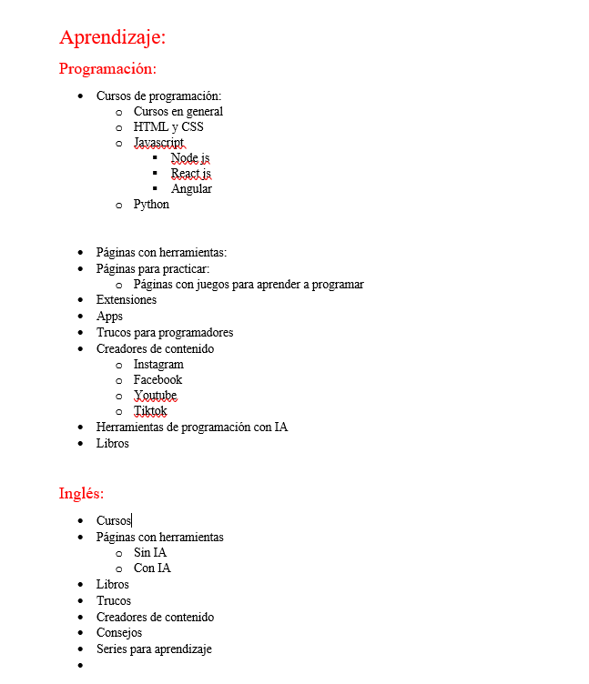
Alternativa de solución
Objetivo
Brindar una respuesta a la organización sencilla de los enlaces importantes, ya que estos se pierden por más que se guarden en un lugar específico (notas del celular, archivo de Word, conversación de WhatsApp, etc.).
Extracción de información relevante de la página proporcionada por el enlace, creación de listas de los enlaces implementados para cada uno de los usuario, además de un sistema de búsqueda para rápido acceso a cada uno de los usuarios.

Slide 4
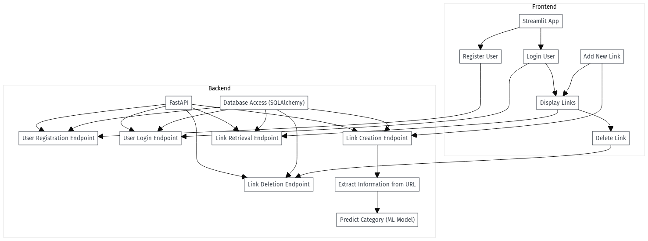
Arquitectura

Slide 5
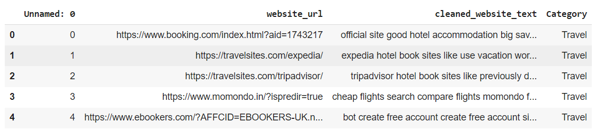
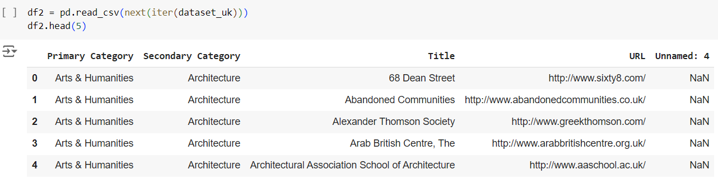
Datasets
Website-Classification:
Classification:

